Slide 1

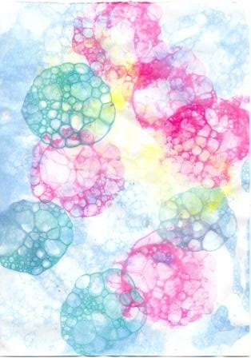
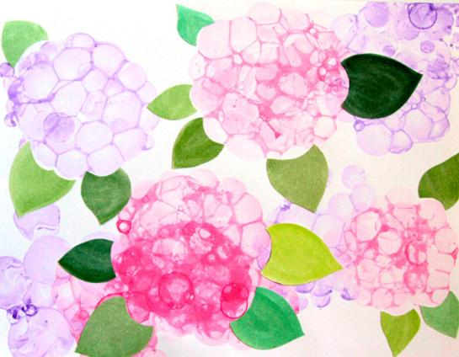
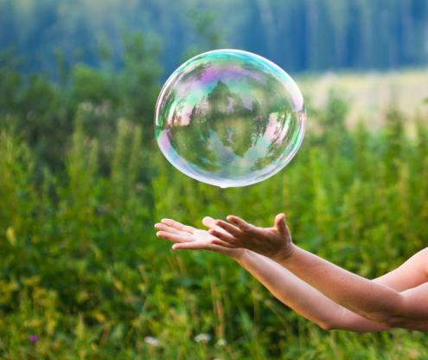
Нетрадиционные техники рисования:
рисование
мыльными пузырями

Slide 2
Цель: знакомство детей с нетрадиционной техникой рисования мыльными пузырями для развития их творческого воображения
Задачи:
познакомить детей с техникой рисования мыльными пузырями;
выработать умение дорисовывать детали объектов для
придания им законченности и сходства с реальными образами;
поощрять детское творчество, инициативу;
развивать воображение, фантазию, творческие способности
детей;
развивать навыки правильного дыхания;
создавать условия для активной деятельности детей,
формирующей доброжелательные отношения в детском
коллективе.

Slide 3
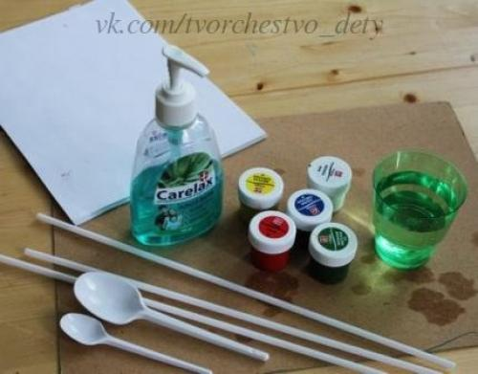
МАТЕРИАЛЫ И ИНСТРУМЕНТЫ
Гуашь или пищевые красители
Вода
Жидкое мыло или моющее средство
Коктейльные трубочки
Одноразовые стаканчики
Плотная бумага
Салфетки

Slide 4
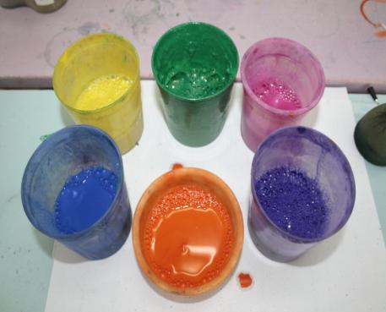
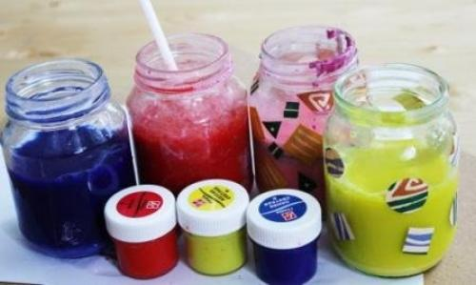
Рецепт:
Смешиваем чайную ложку гуаши
2 чайные ложки жидкого мыла
2 чайные ложки воды

Slide 5
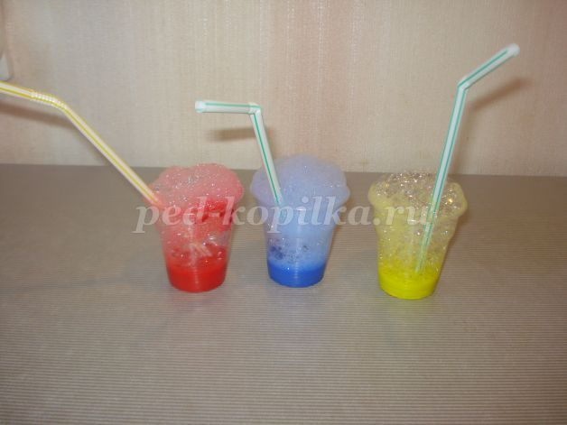
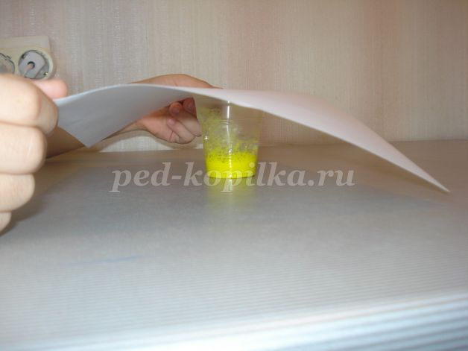
1 способ
Коктельной трубочкой взболтать раствор,
а затем, не вынимая
из раствора трубочку, подуть в неё, чтобы раствор
начал пузыриться.
Когда пена поднялась, прислоняем к ней лист бумаги

Slide 6
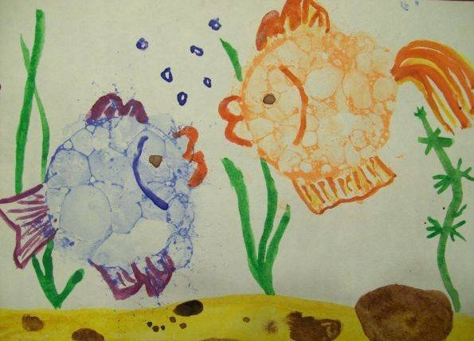

Slide 7
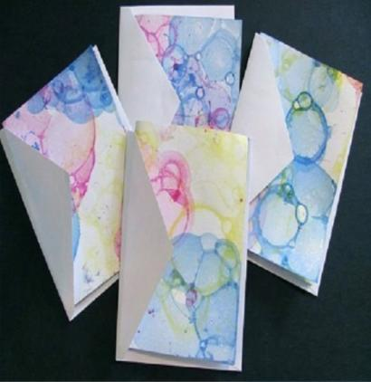
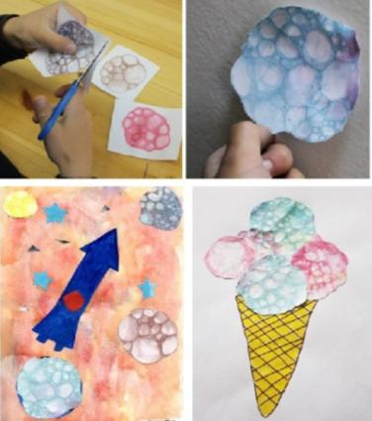
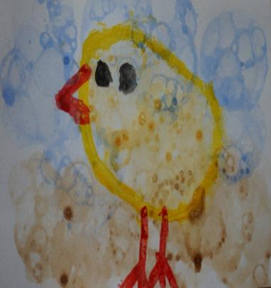
Можно получить разноцветную бумагу и использовать её разными способами
Как фон для открыток, рисунков и аппликаций
Для изготовления отдельных деталей аппликаций
Для создания рисунков, путём дорисовывания различных деталей

Slide 8
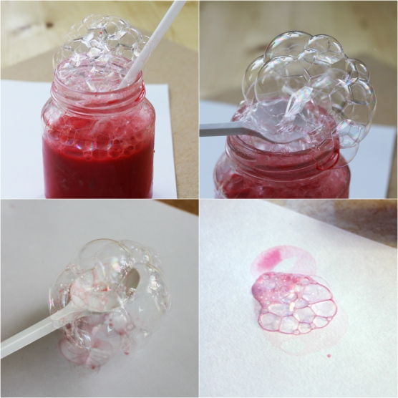
2 способ
Можно снимать поднявшиеся пузырьки ложкой и выкладывать их на листе

Slide 9
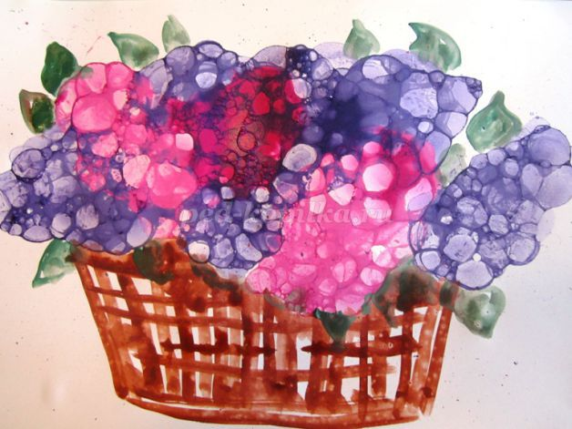
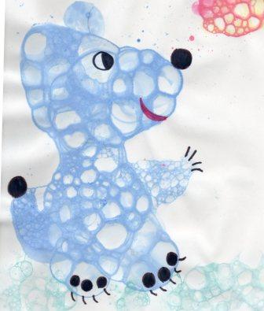

Slide 10
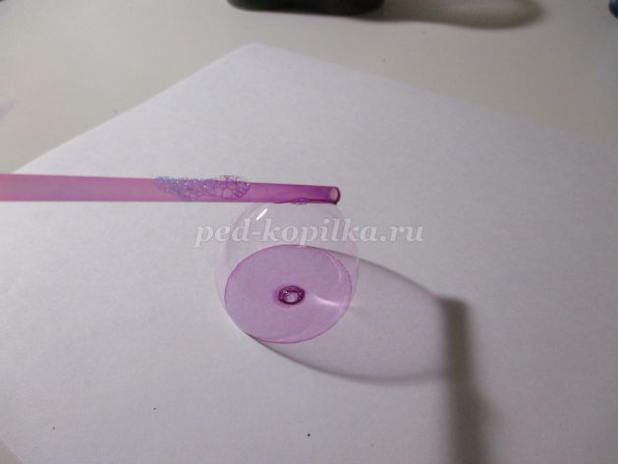
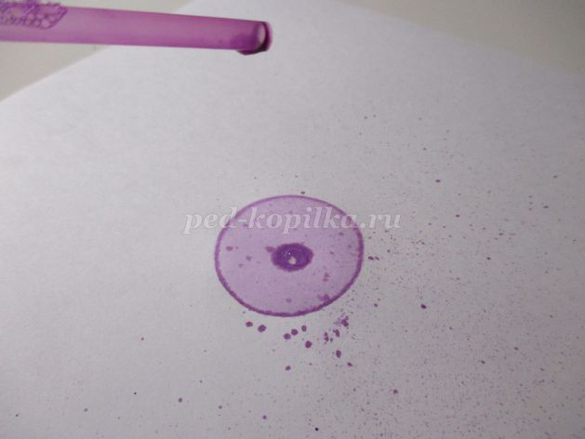
3 способ
Создание отпечатков от мыльных пузырей

Slide 11
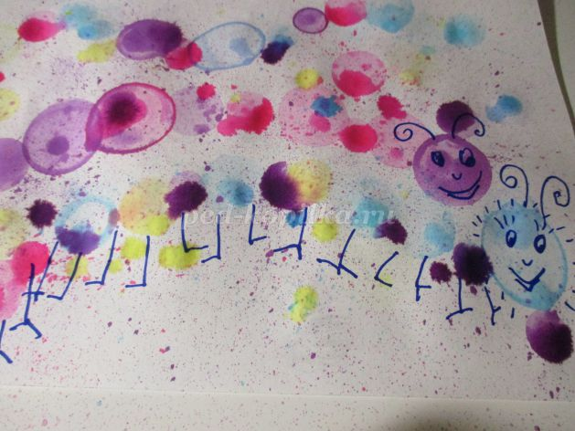
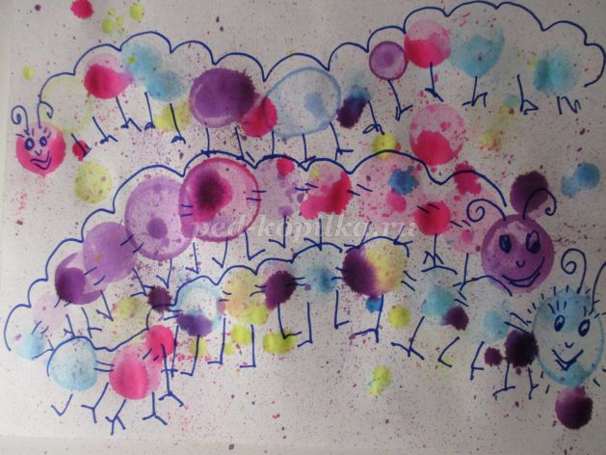

Slide 12
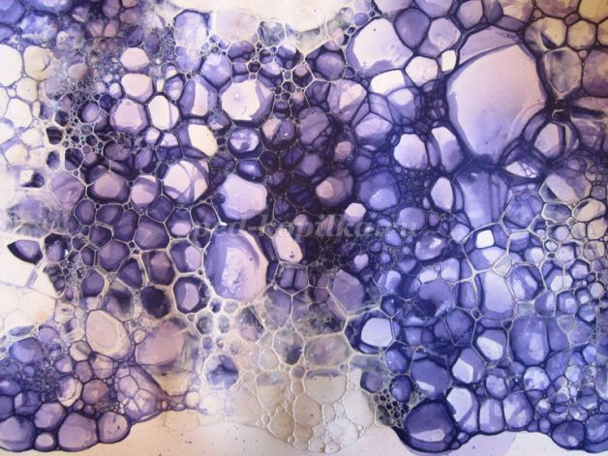
Технику мыльных пузырей можно использовать для рисунков на тему: «Подводный мир».

Slide 13
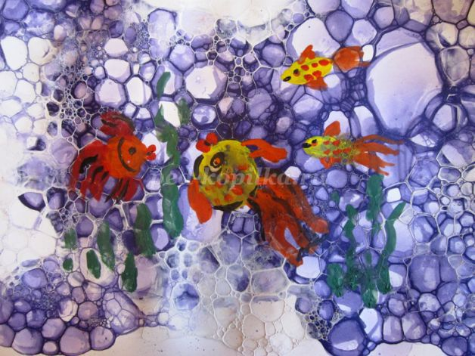
Морских жителей подрисовываем яркой гуашью контрастных цветов.

Slide 14
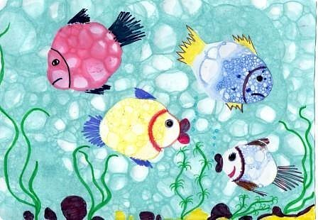

Slide 15
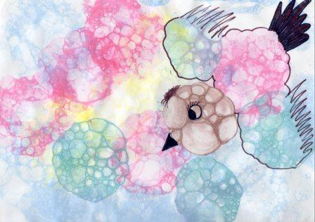

Slide 16
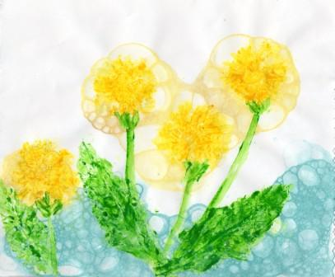

Slide 17
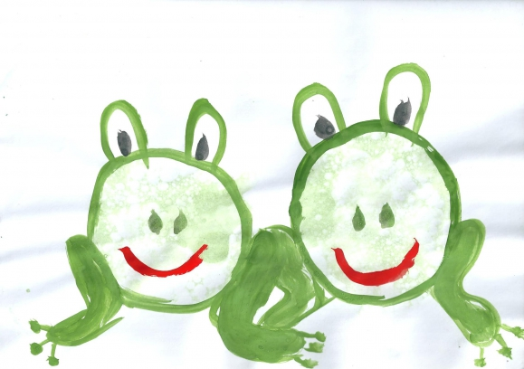

Slide 18
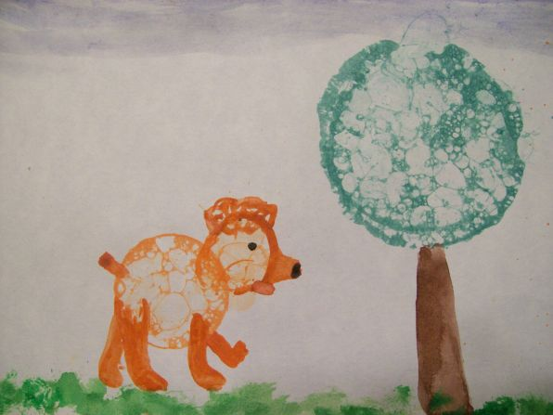

Slide 19
Спасибо за внимание

